Slide 1
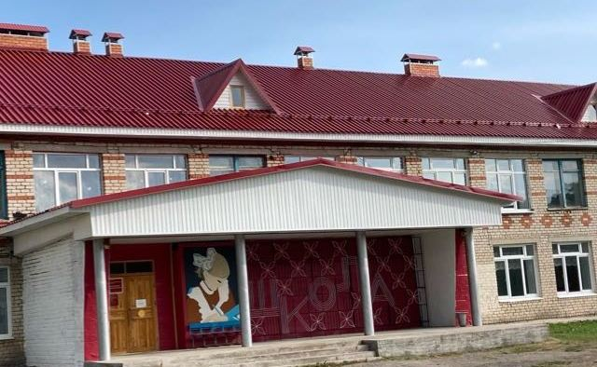
Пришкольный лагерь лагерь с дневным пребыванием на базе МБОУ «Барабинская ООШ им. Героя Советского Союза И.И.Черепанова»

Slide 2
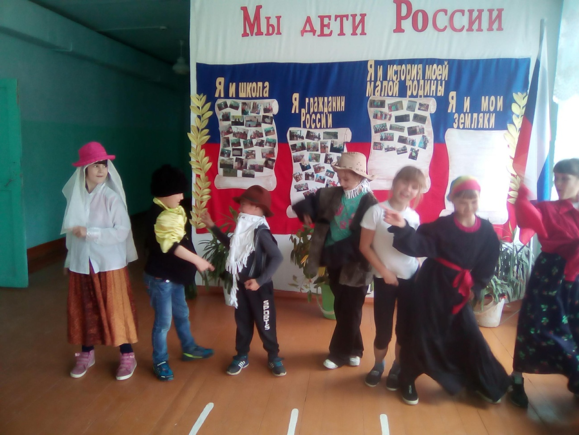
Смена с 27 мая по 25 июня льготники бесплатно 20% оплачивают 736,80 руб. Полная стоимость 3 684,00 руб.

Slide 3
От детей в лагерь надо будет: - справка о состоянии здоровья - справка об эпид.благополучии - результат анализа на я/глист и цисты простейших

Slide 4
с 3 июня по 17 июня будет организовано трудоустройство несовершеннолетних в летний период путем формирования трудового отряда

Slide 5
Средняя стоимость путевок в оздоровительные организации в 2024 году
Тип оздоровительной организации | Стоимость путевки (руб.)
Санаторий и санаторно - оздоровительный лагерь круглогодичного действия | 40 094,00
Загородный оздоровительный лагерь | 24 985,00 – 14 дней 11 925,00 – 7 дней
Оздоровительный лагерь с дневным пребыванием детей | 3 684,00
Частичная родительская плата за путевки в оздоровительные организации в 2024 году
Категории детей* | Частичная оплаты в % от полной стоимости путевки в 2024 году
- в соответствии с пп. 1 п. 2.9. Административного регламента «предоставление путевок для летнего отдыха и оздоровления детей… | 20%

Slide 6
Детский оздоровительный лагерь «Заря» г. Асбест
Напоминаем, что устойчивую связь в лагере обеспечивает только компания МОТИВ

Slide 7
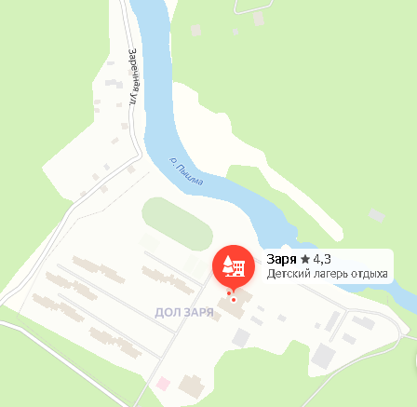
Как добраться

Slide 8
1 смена с 24.06. по 07.07.2024 - 88 обучающихся; 2 смена с 09.07. по 22.07.2024 - 88 обучающихся; 3 смена с 27.07. по 06.08.2024 - 88 обучающихся
Льготники бесплатно
20% оплачивают:
4997руб. – 14 дней
2385 руб. – 7 дней
Проезд для всех платно

Slide 9
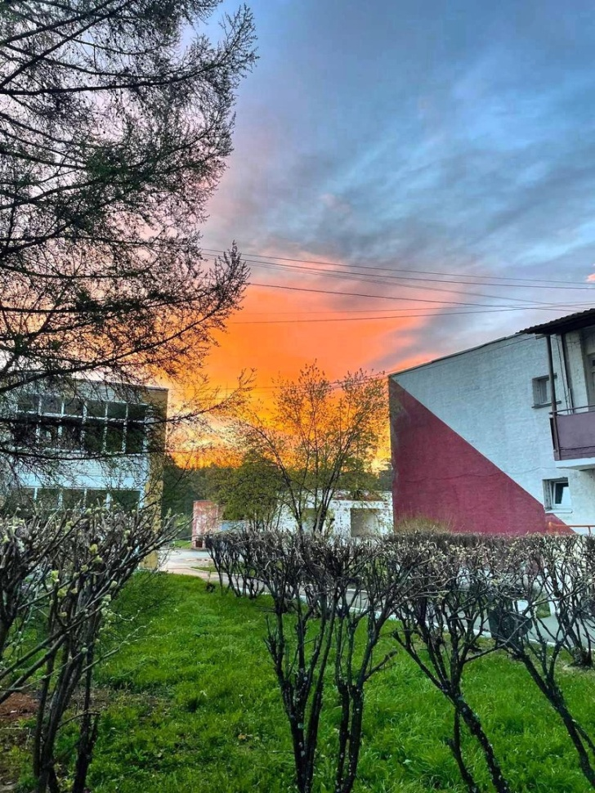
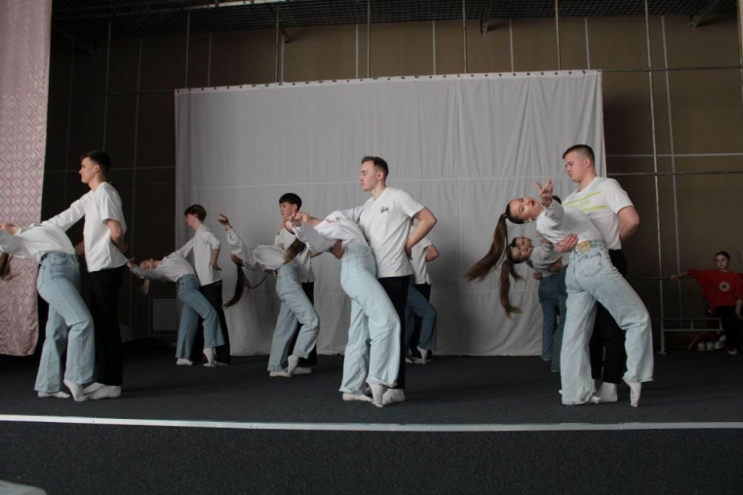

Slide 10
В лагерь принимаются дети и подростки в возрасте от 6,5 до 18 лет. Каждую смену организовано 20-22 отряда по 25-30 человек в каждом отряде. Отряды формируются по возрастам.
Медицинский корпус, столовая, клуб, хозяйственные помещения находятся в отдельных зданиях. Для обслуживания нужд лагеря имеется отдельная котельная, отдельная водонапорная башня, очистные сооружения.
Клуб на 300 человек со сценой, приспособленной для проведения массовых мероприятий, с современной звуковой и мультимедийной аппаратурой, летняя эстрада, библиотека, стадион (футбольное поле, беговая дорожка, трибуна для болельщиков), спортивные площадки (2 волейбольные площадки, 2 баскетбольные, 1 площадка для занятий активными видами спорта, 1 площадка для игры в городки), 4 детские игровые площадки, тренажерный зал («Беговая дорожка», «Силовой», «Велотренажер»), городок ГИБДД, плавательный бассейн «Дельфин», костровая площадка.

Slide 11
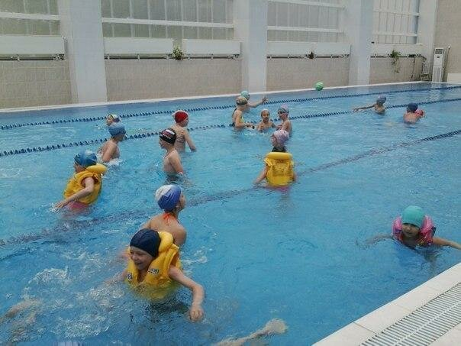
Плавательный бассейн «Дельфин» работает в течение всех оздоровительных смен. Каждый отдыхающий за смену посещает бассейн 6 раз. При прохождения медицинского обследования и получения справки по форме 079/у оформляется допуск для посещения бассейна (после сдачи анализов).

Slide 12
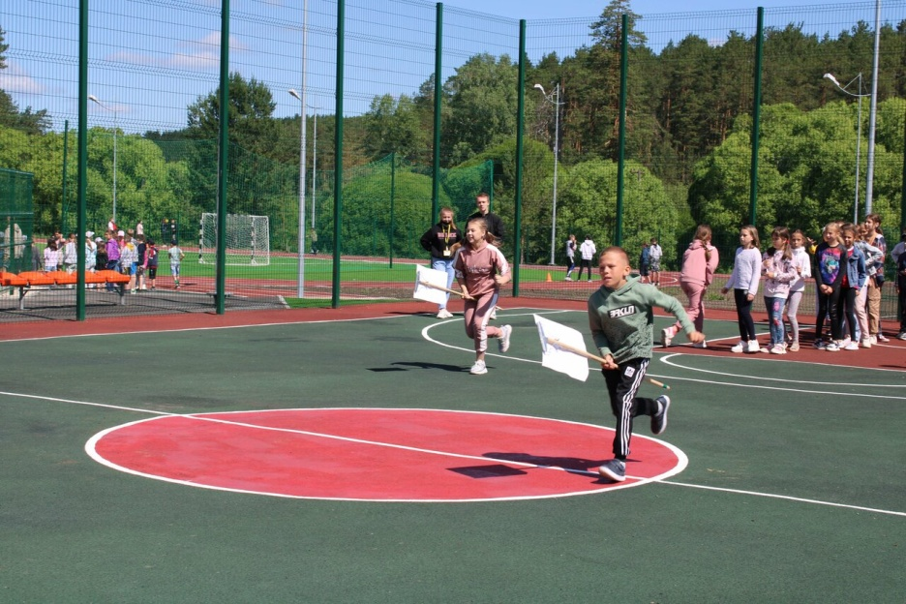
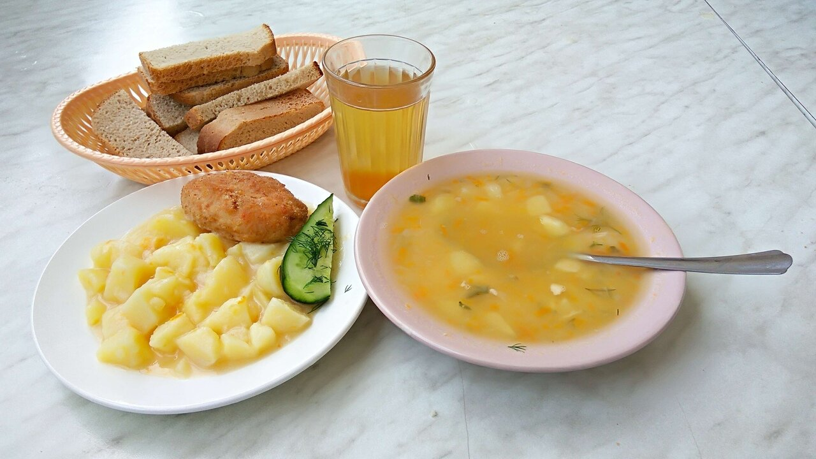

Slide 13
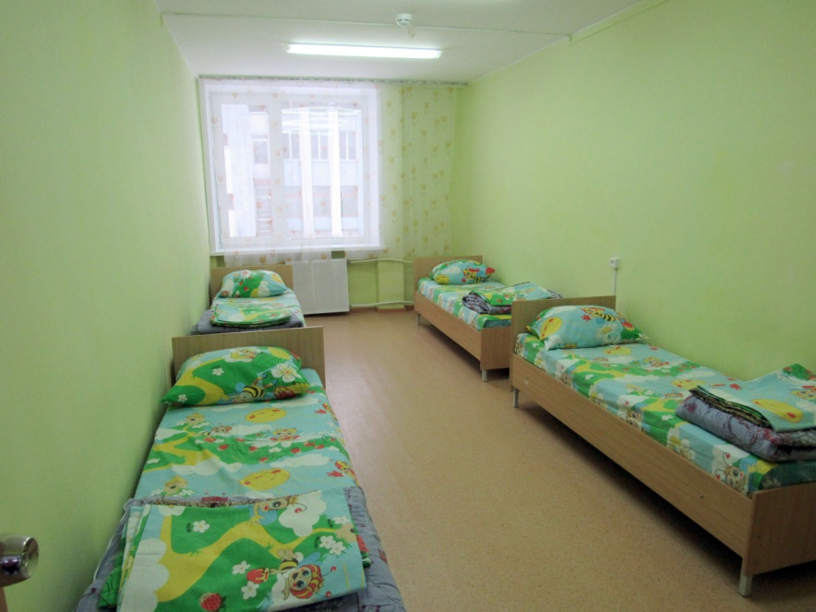
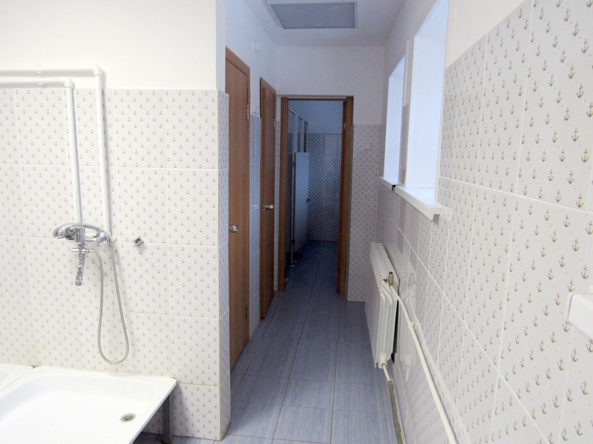
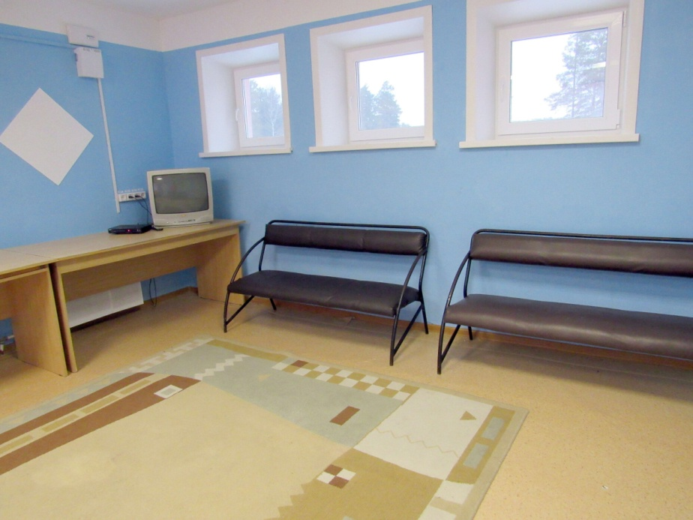

Slide 14
Для подачи заявления необходимы следующие документы:
- заявление родителей (законных представителей) по установленной форме;
- копия паспорта или иной документ, удостоверяющий личность родителя (законного представителя);
- копия свидетельства о рождении ребенка (паспорта);
- медицинская справка (форма 070/у-04) при подаче заявления в санаторий;
- справка с места работы;
- справка на ребенка из ОУ о том, что он является обучающимся школы;

Slide 15
Предоставление путевок осуществляется в порядке очереди, на основании заявления родителей (законных представителей), поданного в Управление образования Администрации Артинского городского округа по адресу: п. Арти, ул. Ленина, 81.
Выбор загородных оздоровительных лагерей и санаториев осуществляется посредством конкурсных процедур.

